Slide 1

Inventory Brain
GARZON URREA DANIEL FERNANDO
GOMEZ SALAZAR MAGALY ALEXA
PEREZ URBANO JESUS ALMEIRO
RODRIGUEZ SANCHEZ JHOAN ALEXANDER
ADSI 1906643

Slide 2
MISION
Implementación de un sistema de información para el manejo óptimo de inventarios enfocado a pequeños supermercados, tiendas de barrio restaurantes y demás locales comerciales.

Slide 3
VISION
En el 2021 seremos una de las mejores opciones para los pequeños comerciantes independientes.
Aplicativo para el manejo y control de inventarios de locales comerciales, generando una mejor rentabilidad, inicialmente a nivel local esperando que para el año 2022 seamos uno de los mejores distribuidores no solo para los pequeños comerciantes si no para grandes empresas que requieran un software de inventario a nivel nacional.

Slide 4
OBJETIVO GENERAL
Implementar un sistema de control de inventarios, por medio de un aplicativo en el cual permita mantener y facilitar el manejo de los insumos para disminuir las pérdidas económicas a los comerciantes independientes.

Slide 5
OBJETIVOS ESPECÍFICOS
Identificar las problemáticas principales a través de las diferentes herramientas de recolección de información de los propietarios de locales comerciales seleccionados, con la intención de reconocer el funcionamiento actual de gestión de inventarios.
Realizar el diseño y desarrollar el sistema de control de inventario con base a las necesidades del cliente.

Slide 6
OBJETIVOS ESPECIFICOS
Aplicar el sistema de control de inventario con el propósito de analizar el impacto que genera el producto para el propietario
Evaluar el aplicativo desarrollado para determinar si los resultados dan solución a la problemática detectada.

Slide 7


PLANTEAMIENTO DEL PROBLEMA
Se evidencia una problemática significativa para los propietarios de pequeñas tiendas de barrio que carecen de una sistema adecuado de inventario por lo cual en muchas ocasiones esto les genera pérdidas de dinero que pueden incluso llevarlos al cierre de su negocio, perdiendo de esta manera el trabajo de muchos años.

Slide 8

ALCANCES DEL PROYECTO
El proyecto otorgará una herramienta enfocada al control del inventario general, de fácil manejo y acceso, en la cual los propietarios contarán con un sistema que les permitirá acceder a través de un usuario y una contraseña al programa vía web.
A futuro se planea implementar la aplicación desde dispositivos móviles.

Slide 9

JUSTIFICACION
La necesidad surge al realizar un estudio en diferentes sectores populares en la que se evidencian negocios con grandes pérdidas económicas por la falta de un control y organización en su manejo interno.

Slide 10
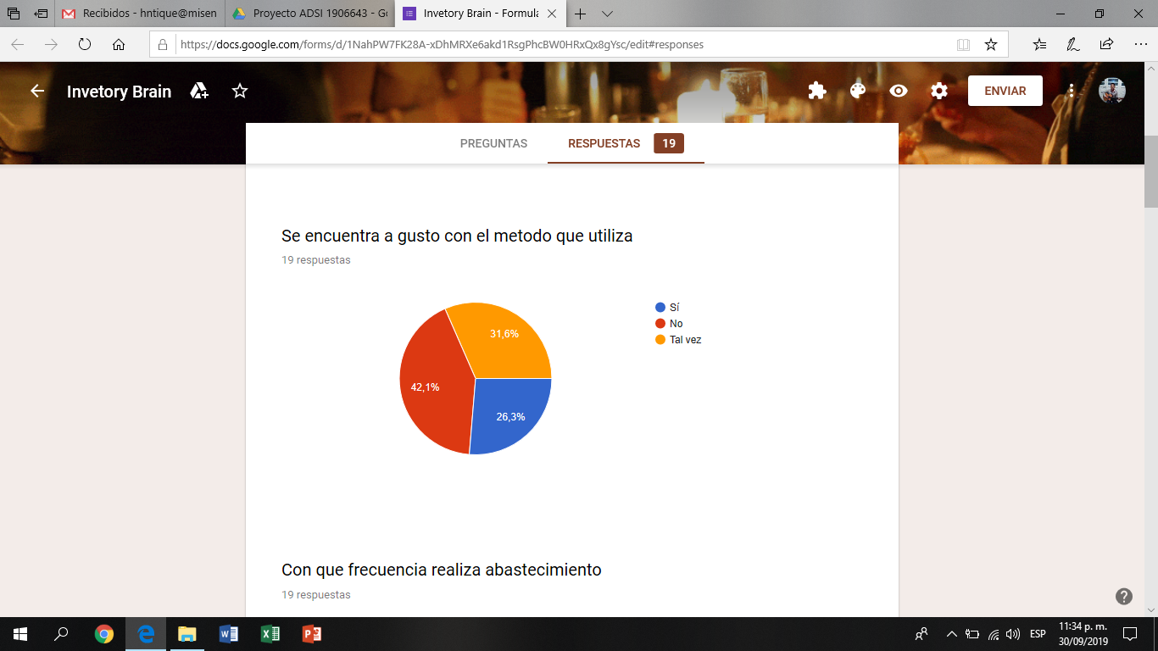
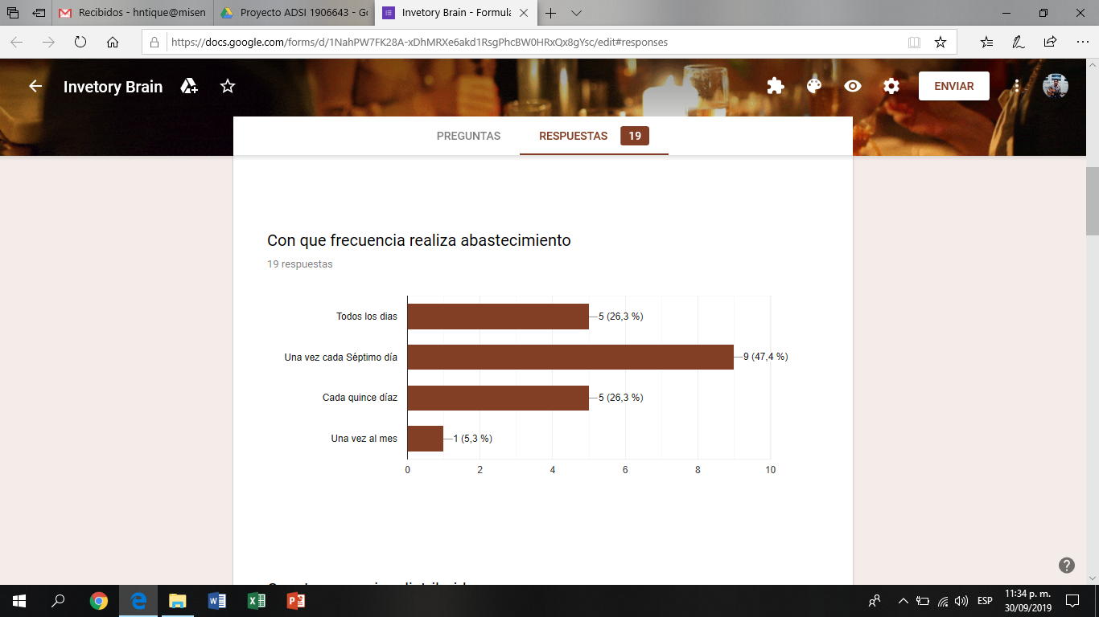
Metodología
Se utiliza el enfoque cuantitativo, como metodología más recomendable para obtención de datos de modo preciso y claro.

Slide 11
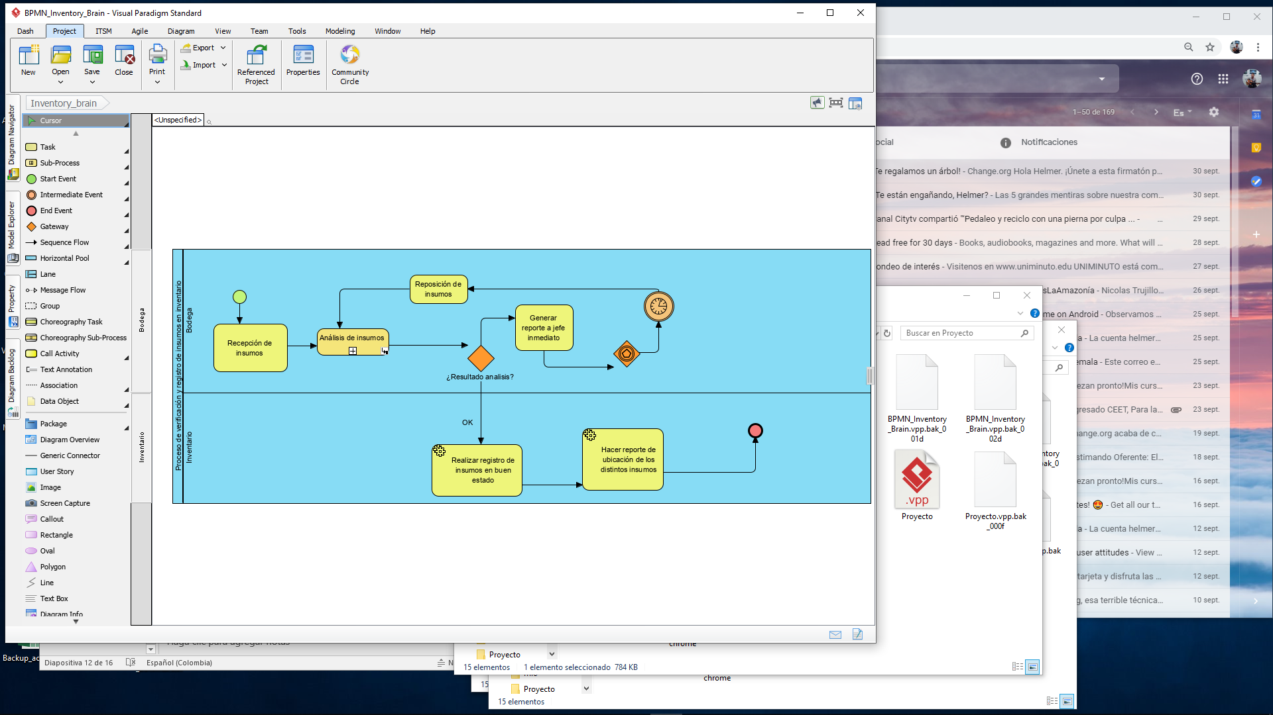
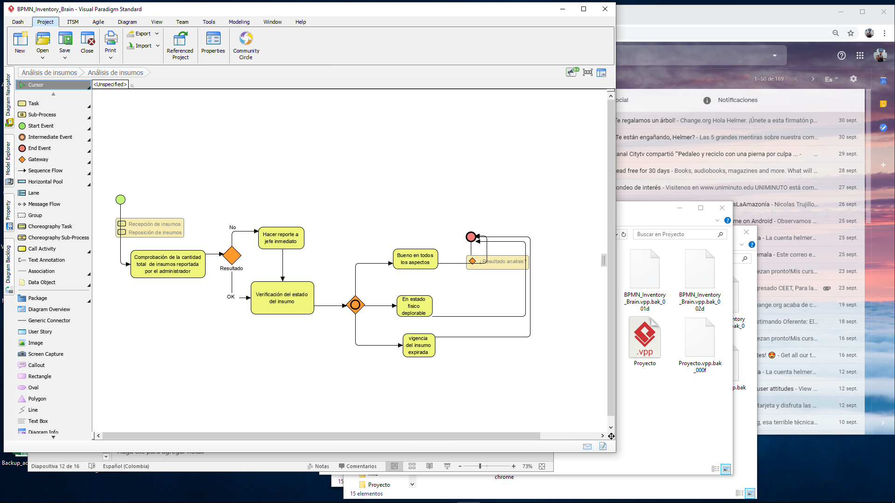
Mapa de procesos BPMN

Slide 12
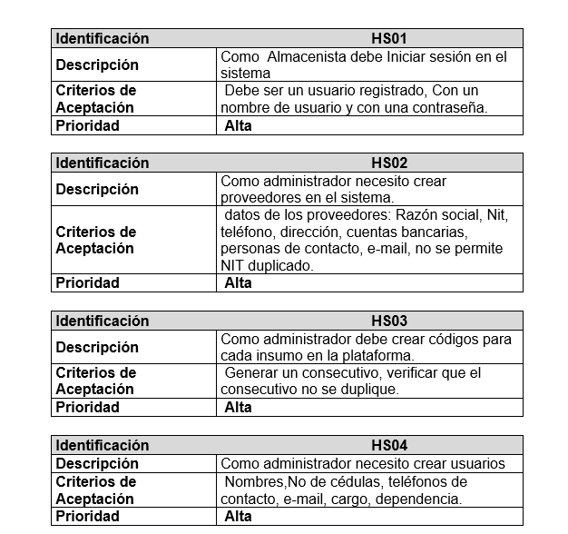
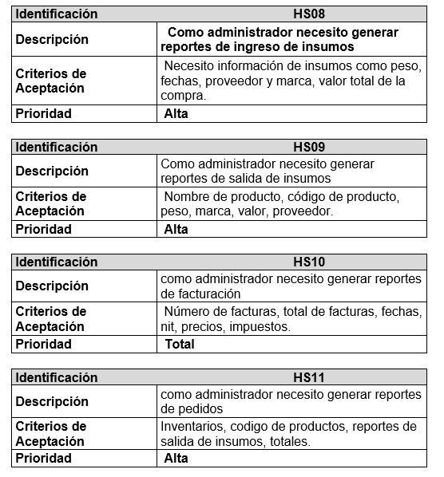
Historias de Usuarios
Es el método el cual se uso para realizar la investigación de los requerimientos para el sistema y su funcionamiento y los cuales son el requerimiento del cliente para el acceso al sistema.

Slide 13
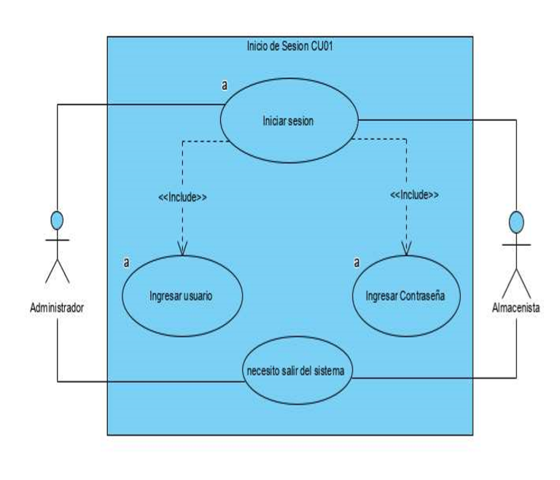
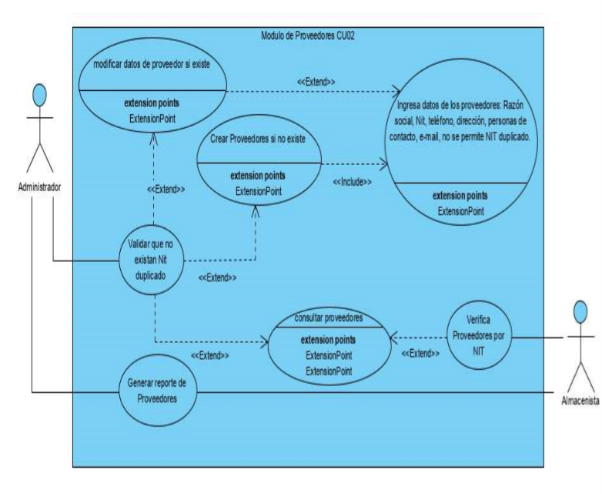
Casos de Uso
En los casos de uso encontraremos una grafica la cual nos representa el flujo que deben seguir los actores para el uso del sistema según las historias de usuario.

Slide 14
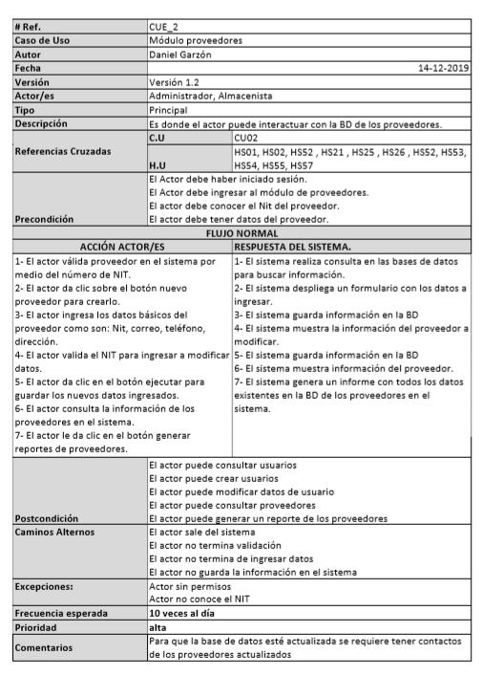
Casos de uso extendido
Los casos de uso extendido son la conclusión de los casos de uso en ellos se muestra de manera escrita un paso a paso de cada caso de uso, así mismo se muestra con que historias de usuarios tiene relación y con que caso de uso.

Slide 15
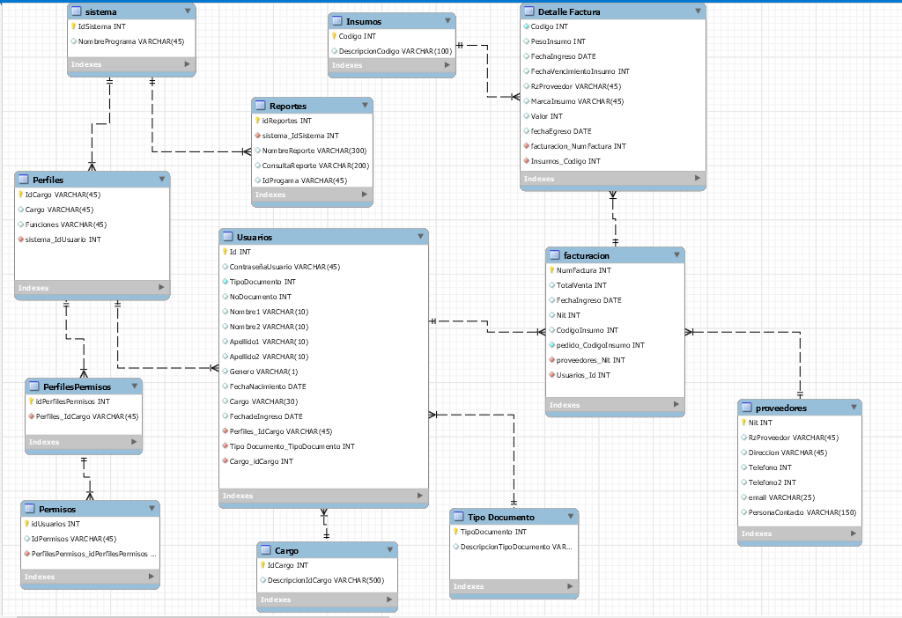
Base de Datos
A continuación, mostraremos las tablas creadas para generar la base de datos, esto acorde a los casos de uso que se presentaron anteriormente.

Slide 16
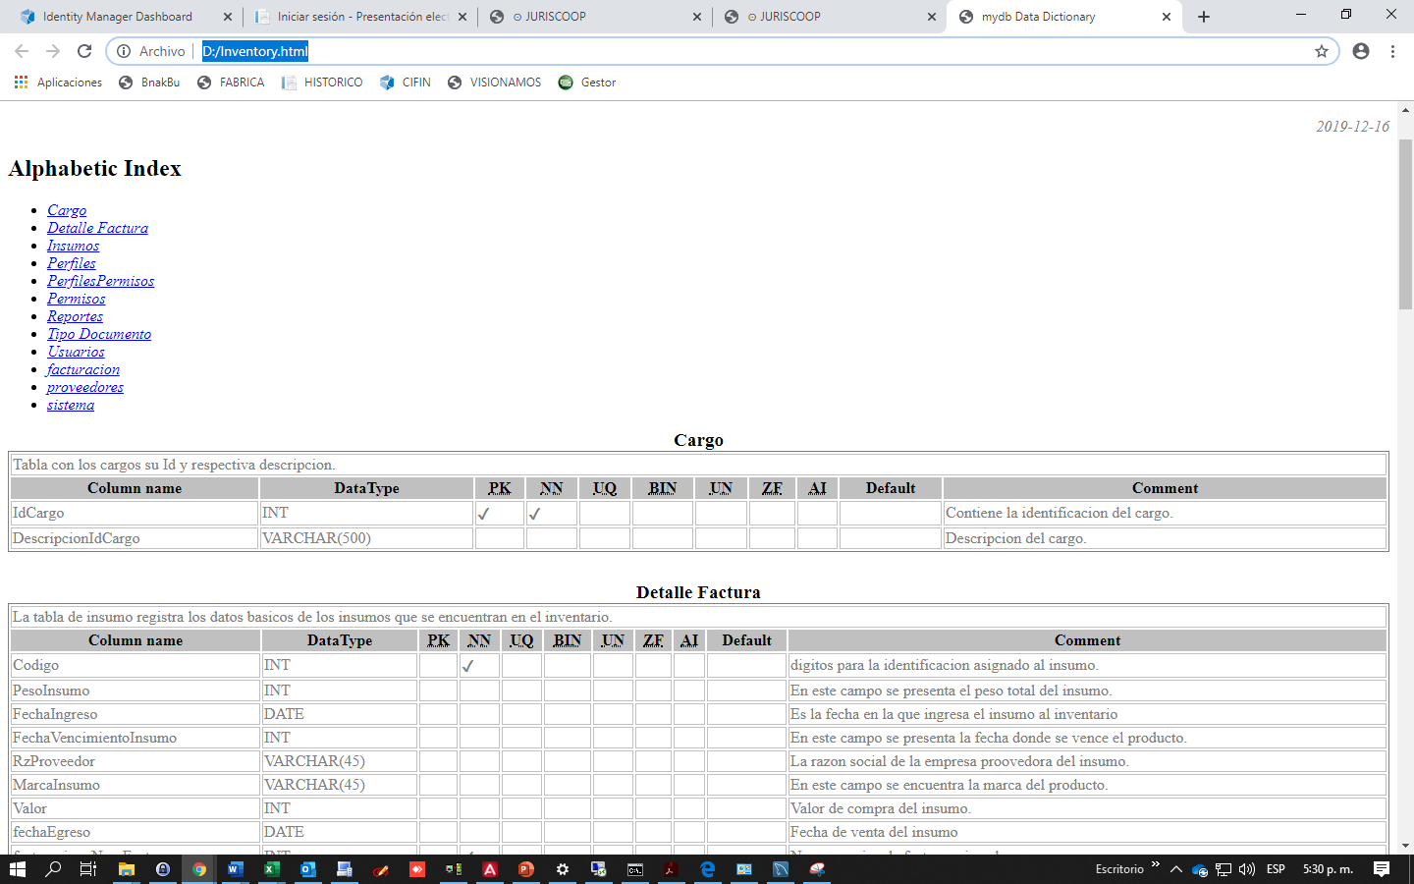
Diccionario de Datos
Después de presentar las tablas de las bases de datos ejecutamos el diccionario de datos para mostrar el funcionamiento de las tablas y de cada uno de sus campos.

Slide 17
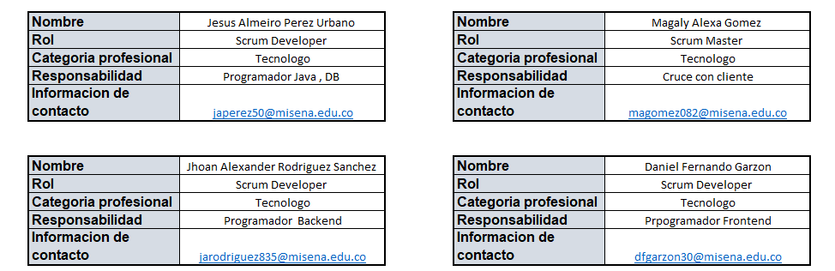
Cronograma, Presupuestos y Personal
Se realiza una muestra en Project del personal que será encargado del proyecto, como del presupuesto.

Slide 18
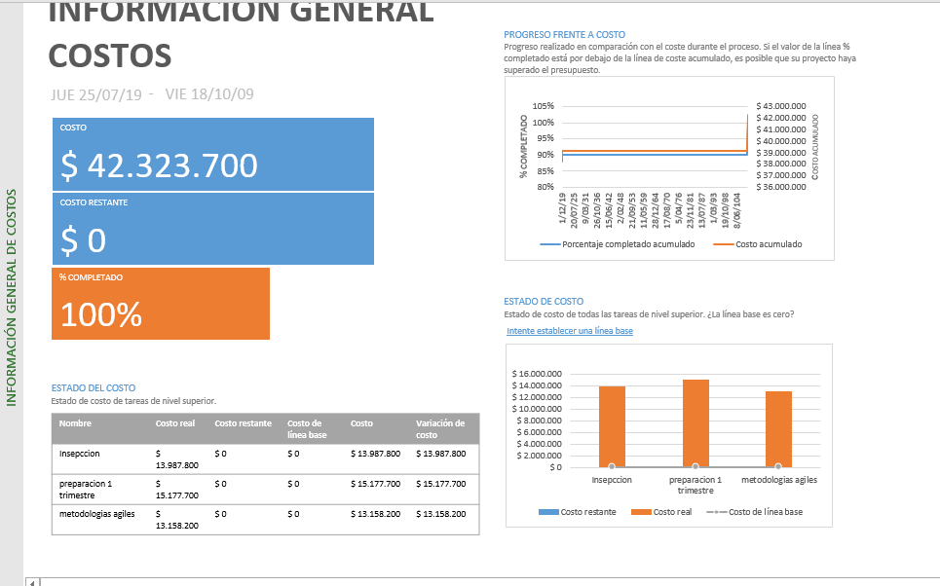

Slide 19
Control de versiones
https://github.com/jarodriguez835/Brain_Invetory/import

Slide 20
Conclusiones
Implementar un sistema de inventario dirigido a la población comercial, con el fin de generar un mayor control en sus negocios y de esta manera poder evitar perdidas de mercancía y de dinero, de una manera practica y segura.

